Slide 1
Weekly Report
2021.12.10
Hongsik Kim
Mobile & Network Intelligence Laboratory

Slide 2
AI Explanable AI
Paper: Software for Dataset-wide XAI: From Local Explanations to Global Insights with Zennit, CoRelAy, and ViRelAy
Paper Revision: XAI for Self-driving Car

Slide 3
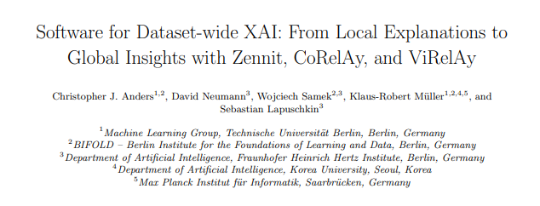
Paper Information
Paper information
Software for Dataset-wide XAI: From Local Explanations to Global Insights with Zennit, CoRelAy, and ViRelAy
https://arxiv.org/pdf/2106.13200.pdf

Slide 4
Paper: Software for Dataset-wide XAI: From Local Explanations to Global Insights with Zennit, CoRelAy, and ViRelAy
소프트웨어 패키지 개요
Zennit | PyTorch를 이용한, customize가 가능한 local XAI framework LRP (Layer-wise Relevance Propagation)와 같은 Rule-based approach에 초점
CoRelAy | 정교하고 dataset-wide한 분석 파이프라인을 빠르게 build하는 데 사용
ViRelAy | Zennit과 CoRelAy의 분석 결과에 대해, 사용자에게 친숙한 entry point 제공

Slide 5
Paper: Software for Dataset-wide XAI: From Local Explanations to Global Insights with Zennit, CoRelAy, and ViRelAy
소프트웨어 패키지의 사용
Zennit | Local model explanation
CoRelAy | 전체 dataset에 대해 계산된 거대한 attribution set을 CoRelAy를 통해 build된 파이프라인을 통해 분석 가능
ViRelAy | Zennit 및 CoRelAy에 의한 결과를 시각화

Slide 6
Paper: Software for Dataset-wide XAI: From Local Explanations to Global Insights with Zennit, CoRelAy, and ViRelAy
Attribution with Zennit
Rule-based attributions | Rule-based attribution들이 forward and backward hook들을 layer에 attach함으로써 계산
Mapping Rules with Composites | Rule-based attribution의 가장 큰 문제점은 desired rule들을 개별 레이어에 assign해야 한다는 것 (Zennit에서는 Composite를 구현하여 해결)
Temporary Model Modification with Canonizers | Rule-based attribution의 문제점은 규칙이 canonical form으로 변환되지 않는 한, 많은 네트워크에 직접적으로 적용되지 않음
Attributors | 주어진 모델과 composite에 대한 gradient를 계산 Black-box attribution 접근 방법 구현
Heatmaps | Attribution을 heatmap image로 쉽게 시각화 및 저장

Slide 7
Paper: Software for Dataset-wide XAI: From Local Explanations to Global Insights with Zennit, CoRelAy, and ViRelAy
Building Analysis Pipelines with CoRelAy
Attribution method들은 모델의 예측 전략에 대한 양적인 insight를 제공함
사용자는 개별적인 heatmap의 attribution들이 어떻게 모델의 추론이 되는지를 추측
Spectral Relevance Analysis:
모델의 예측 전략을 시각적으로 임베딩
attribution들을 Spectral clustering과 t-distributed Stochastic Neighborhood Embedding (t-SNE)으로 임베딩하여 양적으로 예측

Slide 8
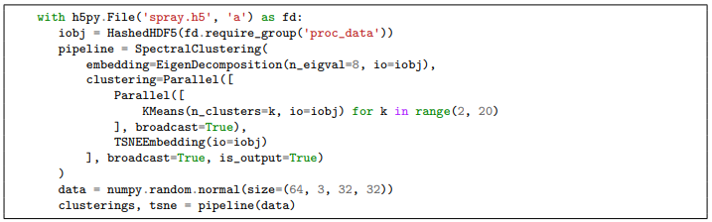
Paper: Software for Dataset-wide XAI: From Local Explanations to Global Insights with Zennit, CoRelAy, and ViRelAy
Building Analysis Pipelines with CoRelAy

Slide 9
Paper Revision: XAI for Self-driving Car
Paper Revision
XAI for Self-driving Car
Major Revision

Slide 10
Github
https://github.com/WannaBeSuperteur/2020/tree/master/

